Slide 1
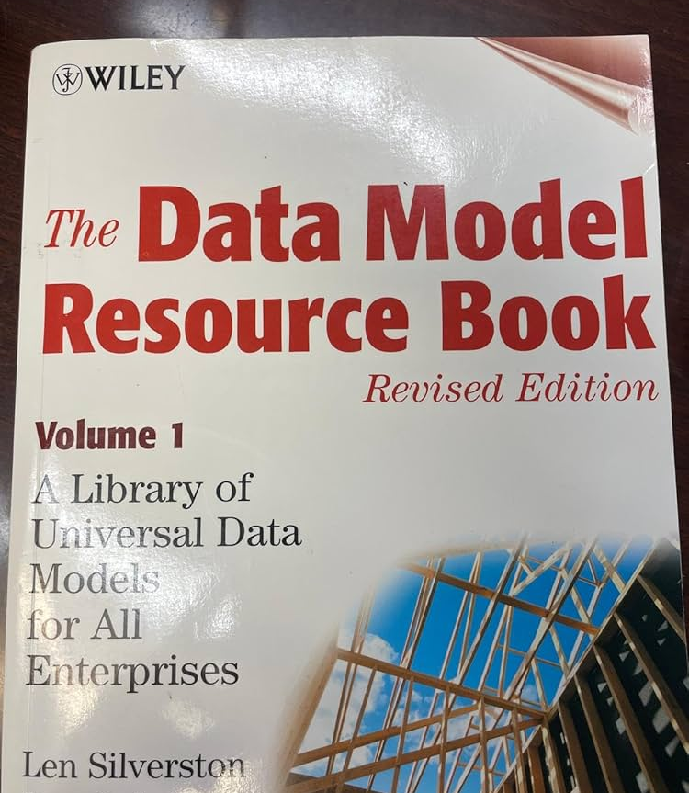
PartySync Fullstack Web App from Data Model Resource Book
จัดทำโดย นายสิทธิพงศ์ จำรัสฤทธิรงค์
ที่ปรึกษาโครงงาน รองศาสตราจารย์ ดร.วรา วราวิทย์

Slide 2
Layer ทั้งหมดที่จะมี
Base คือ layer ฐานระบบที่ไม่มีการแก้ไขออกแบบเพื่อรองรับการขยายในอนาคต
Type คือ layer กำหนดประเภทข้อมูล ส่งต่อให้ Layer ถัดไปใช้งาน
Info คือ layer เก็บรายละเอียดของ Party (บุคคลและองค์กรณ์)
Relationship คือ layer บันทึกความสัมพันธ์ระหว่าง Party
Communication คือ layer เก็บรายละเอียดการติดต่อของแต่ละความสำพันธ์

Slide 3
Base Layer
CRUD Country

Slide 4
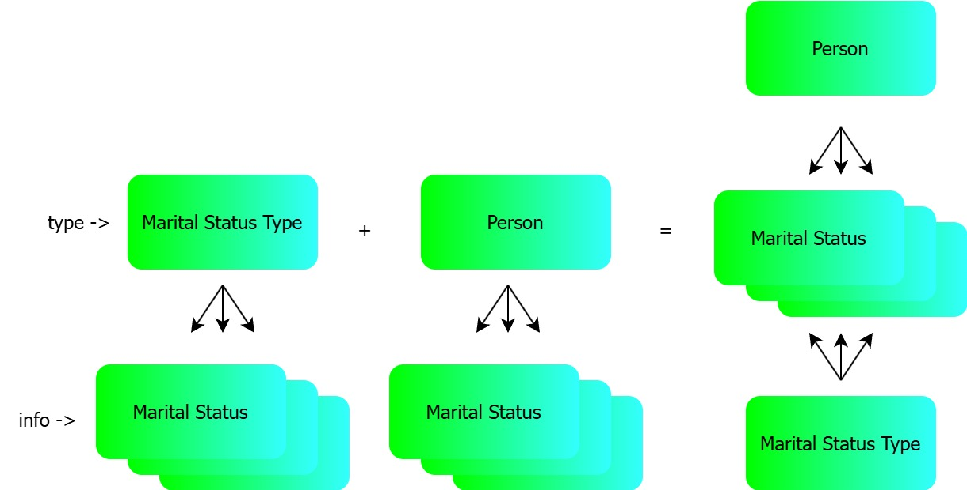
ตัวอย่างการออกแบบ layer type และ info

Slide 5
Type Layer (for party)
CRUD Marital Status Type
CRUD Person Name Type
CRUD Physical Characteristic Type
CRUD Gender Type
CRUD Ethnicity
CRUD Income Range
CRUD Industry Type
CRUD Employee Count range
CRUD Minority Type

Slide 6
Layer Type (for relation and communication)
CRUD Role Type
CRUD Party Relationship Type
CRUD Party Relationship Status Type
CRUD Priority Type
CRUD Communication Event Status Type
CRUD Contact Mechanism Type
CRUD Communication Event Purpose Type

Slide 7
Info Layer
CRUD Person
CRUD Passport (inside person detail page) (each citizenship have a lot of passport)
CRUD EEOC classification (inside person detail page)
CRUD Income classification (inside person detail page)
CRUD Organization
CRUD Industry classification (inside organization detail page)
CRUD Size classification (inside organization detail page)
CRUD Minority classification (inside organization detail page)

Slide 8
Relationship Layer
CRUD Party Role (each party have a lot of role)
CRUD Party Relationship (each party role have a lot of party relationship)

Slide 9
Communication Layer
CRUD Communication Event (each party relationship have a lot of communication event)
CRUD Communication Event Purpose (each communication event have a lot of purpose)

